Slide 1


NHIỆT LIỆT CHÀO MỪNG QUÝ THẦY CÔ
VỀ DỰ GIỜ LỚP 4A3
Giáo viên: Đặng Thị Hạnh

Slide 2
CHỦ ĐỀ NGÔI TRƯỜNG HẠNH PHÚC
Bài 3: Tranh chân dung nhân vật
(Tiết 1)

Slide 3
MỤC TIÊU BÀI HỌC
Nêu được cách vẽ chân dung để diễn tả nghề nghiệp của nhân vật.
Vẽ được tranh chân dung của một nhân viên làm việc trong trường học.

Slide 4
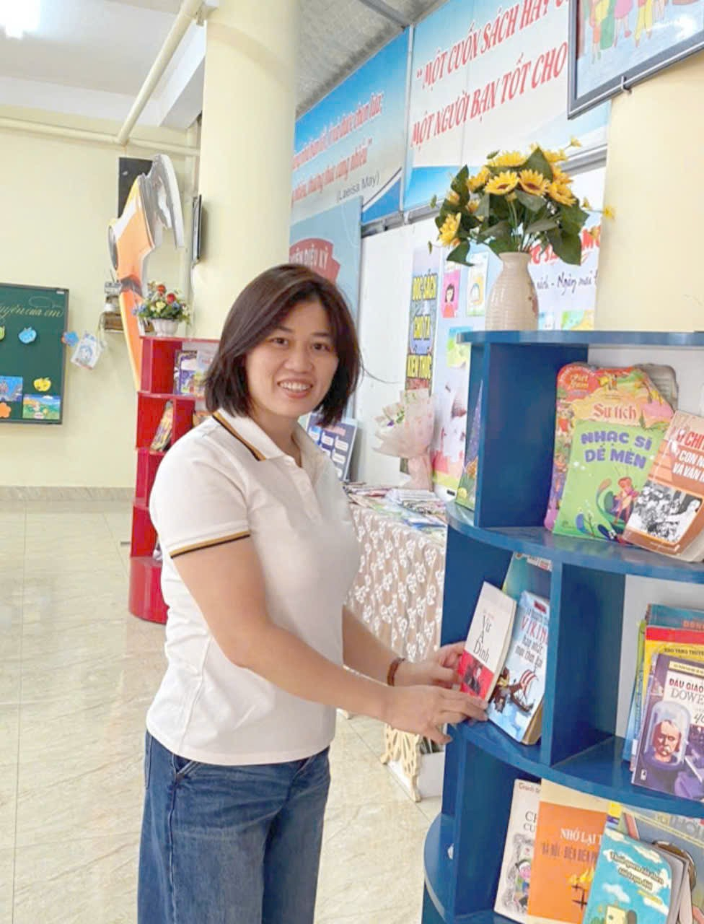
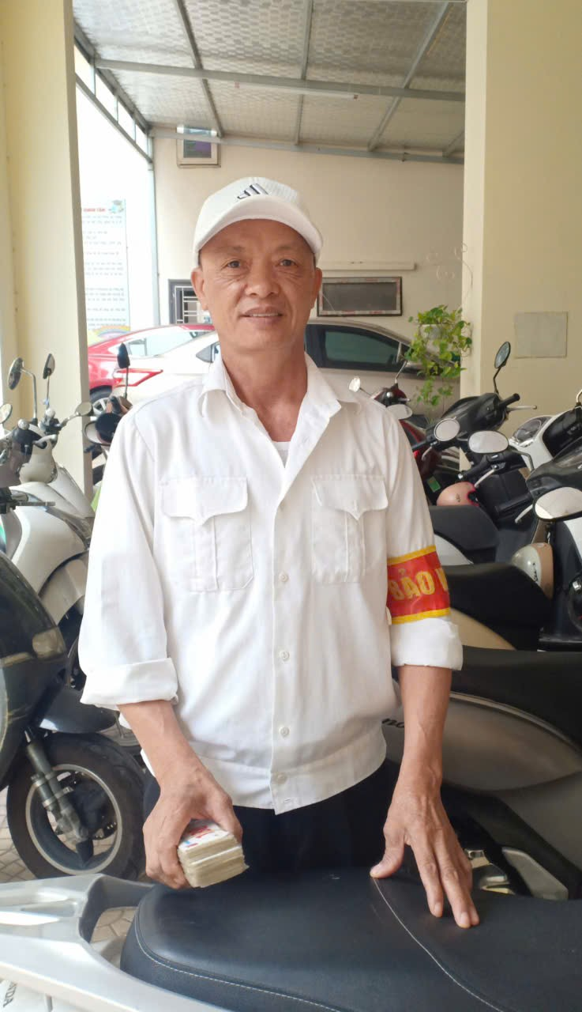
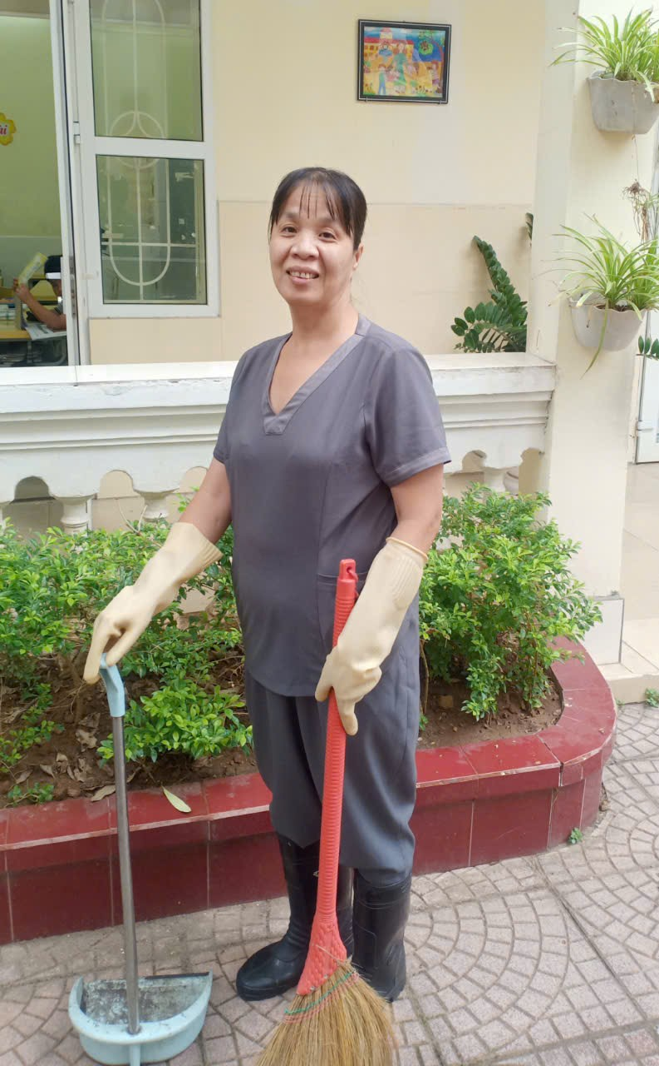
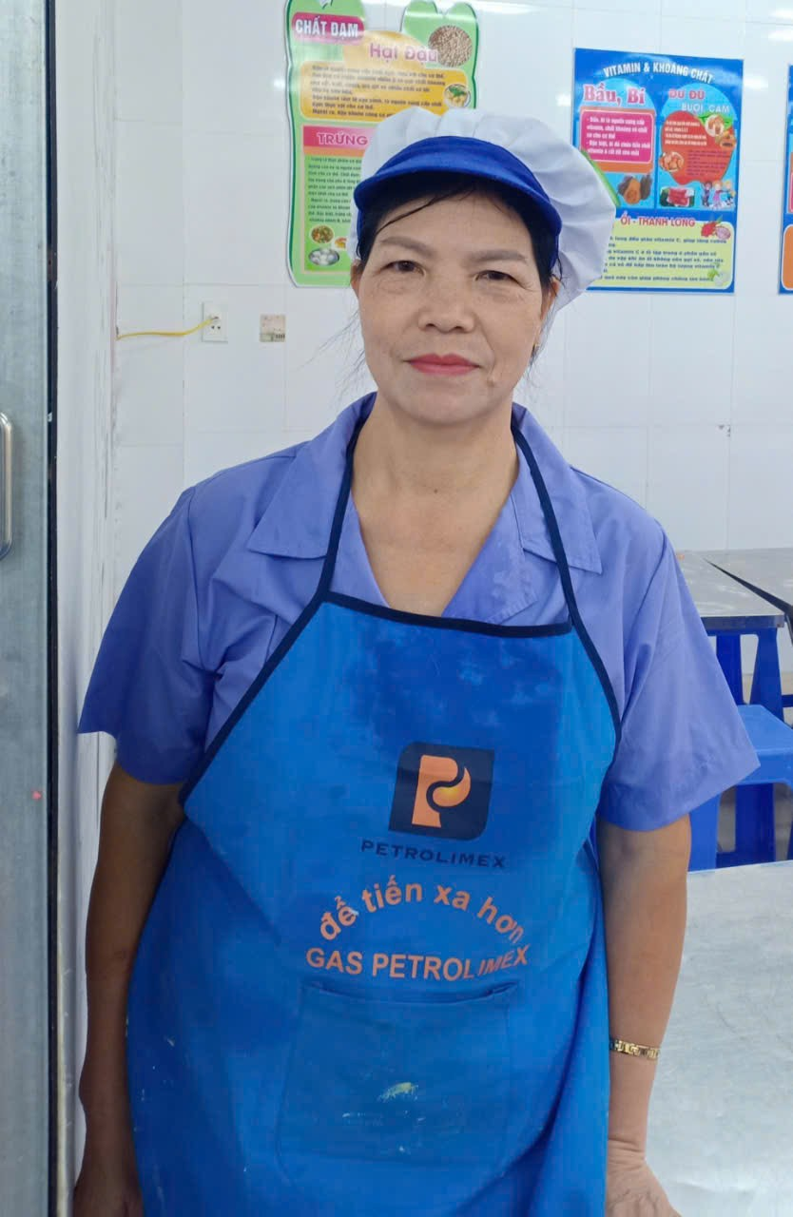
1
2
3
4
CÂU HỎI THẢO LUẬN
Người đó là ai? Làm công việc gì ở trường?
Hình dáng trang phục của người đó?
Hành động của người đó mà em nhớ nhất?

Slide 5
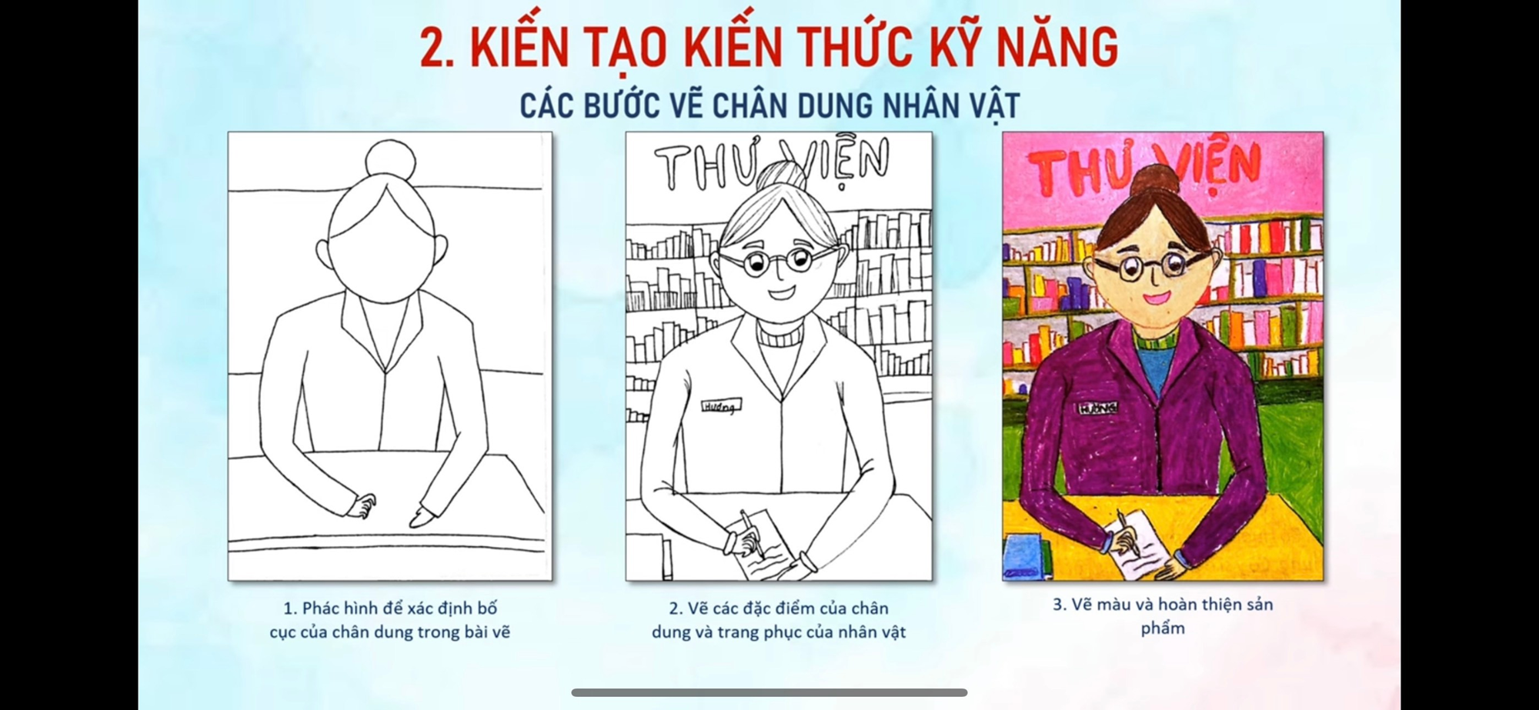
HOẠT ĐỘNG 2 : CÁCH THỰC HIỆN
Các bước vẽ chân dung nhân vật
Bước 1 : Phác hình để xác định bố cục của chân dung trong bài vẽ
Bước 2 : Vẽ các đặc điểm của chân dung và trang phục của nhân vật
Bước 3 : Vẽ màu và hoàn thiện sản phẩm

Slide 6
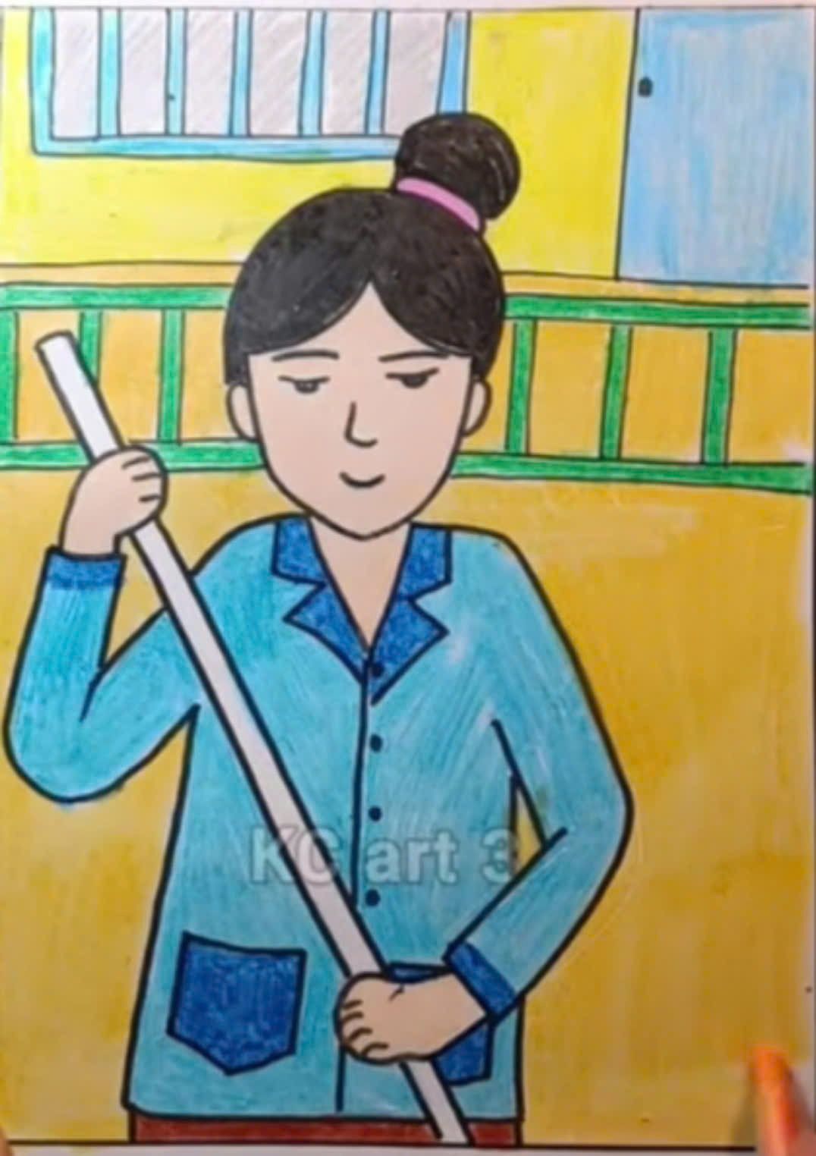
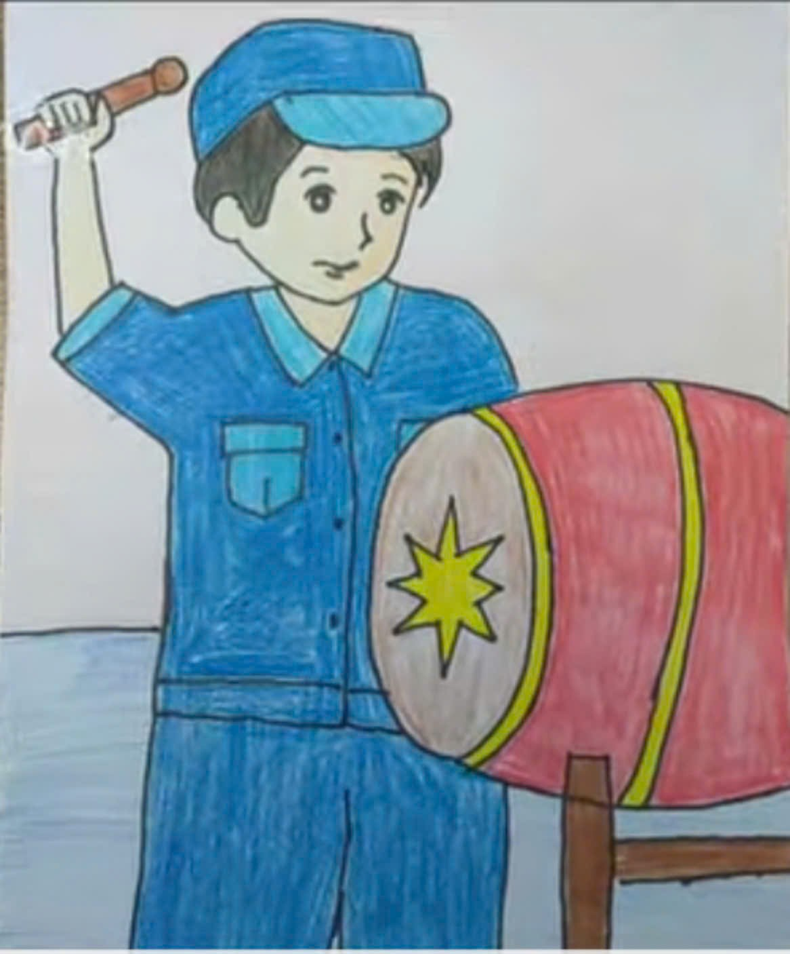
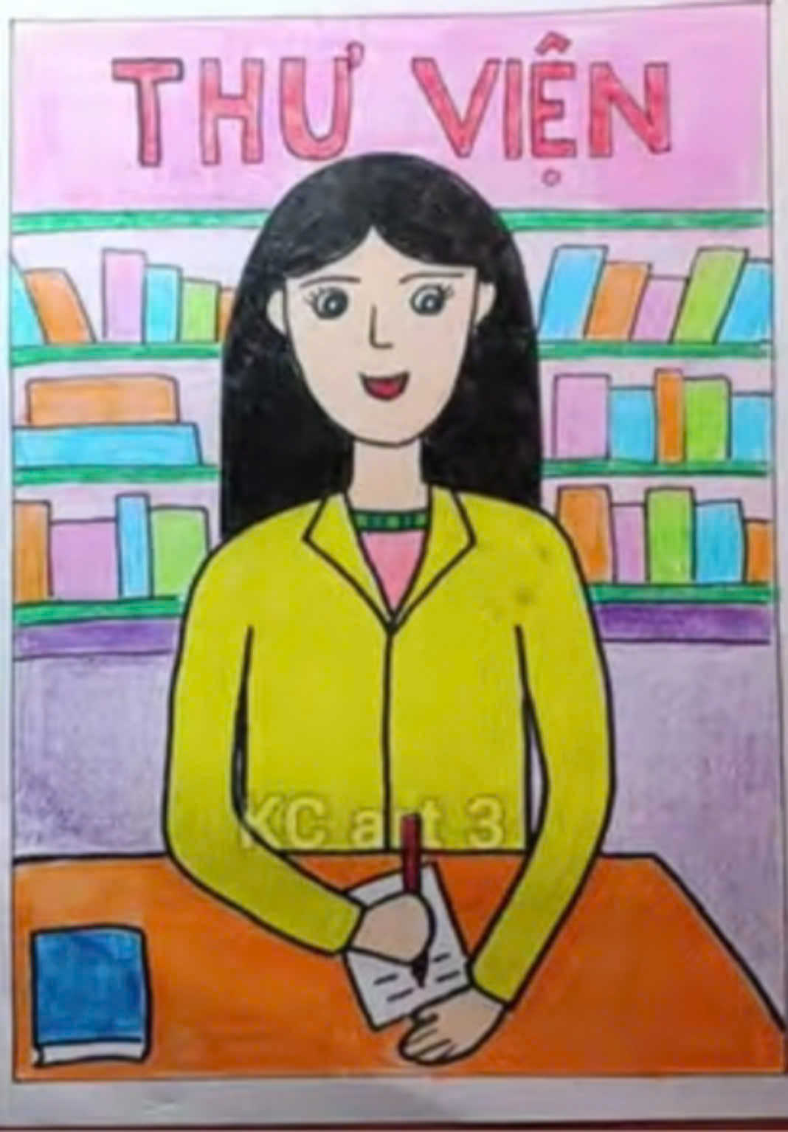

Slide 7

